Slide 1

GDCD 6
TRƯỜNG THCS TÔ HIỆU
TỔ KHXH- NHÓM GDCD 6
Bài 5:
TỰ LẬP
Giáo viên: Vũ Thị Ánh Tuyết

Slide 2




II. Khám phá

Slide 3




Tự lập và biểu hiện
của tự lập

Slide 4
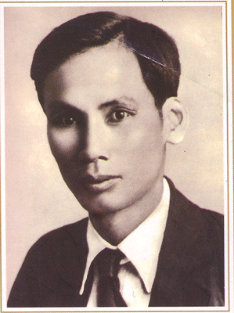
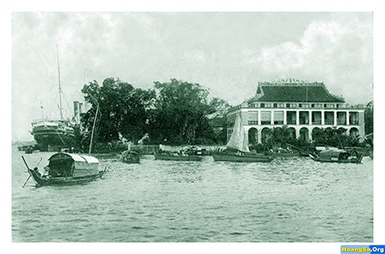
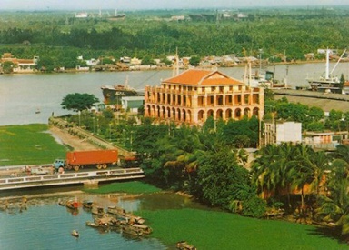
NGUYỄN TẤT THÀNH
BẾN NHÀ RỒNG

Slide 5

THẢO LUẬN NHÓM
Câu 1: Vì sao Bác Hồ có thể ra đi tìm đường cứu nước dù chỉ với hai bàn tay trắng?
Câu 2: Em có suy nghĩ gì về anh Lê?
Câu 3: Em thích nhất câu nói nào của Bác trong câu truyện trên? Tại sao?
Câu 4: Qua câu chuyện trên em rút ra bài học gì cho bản thân?

Slide 6

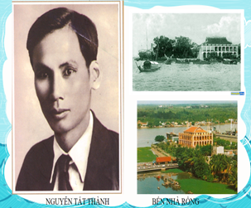
THẢO LUẬN NHÓM
Câu 1: Vì sao Bác Hồ có thể ra đi tìm đường cứu nước dù chỉ với hai bàn tay trắng?
...........................................................................................................................................................................................................................
PHIẾU BÀI TẬP
Câu 2: Em có suy nghĩ gì về anh Lê?
..............................................................................................................................................
Câu 3. Em thích nhất câu nói nào của Bác trong câu truyện trên? Tại sao?
..............................................................................................................................................
Câu 4: Qua câu chuyện trên em rút ra bài học gì cho bản thân?
...............................................................................................................................................

Slide 7
Câu 1: Vì sao Bác Hồ có thể ra đi tìm đường cứu nước dù chỉ với hai bàn tay trắng?
      BÁC HỒ:
Yêu nước, tự tin, quyết tâm
Không trông chờ, dựa dẫm người khác
Dám đương đầu với khó khăn, thử thách.
Anh Lê là người yêu nước.
Nhưng không tự tin, chùn bước trước khó khăn, không đủ can đảm đi.
PHIẾU BÀI TẬP
Câu 2: Em có suy nghĩ gì về anh Lê?
➔“ Đây tiền đây- Anh Thành vừa nói, vừa giơ hai bàn tay – chúng ta sẽ làm bất cứ việc gì để sống và đi.”
Câu 3. Em thích nhất câu nói nào của Bác trong câu truyện trên? Tại sao?
➔ Không ngại khó khăn, gian khổ, thể hiện ý chí tự lập cao.
- Không trông chờ, dựa dẫm người khác
- Phải quyết tâm không ngại khó khăn.
- Có ý chí và nghị lực vươn lên và tự lập trong học tập và trong cuộc sống
Câu 4: Qua câu chuyện trên em rút ra bài học gì cho bản thân?

Slide 8




  Tự lập là tự làm lấy, tự giải quyết công việc của mình, tự lo liệu, tạo dựng cho cuộc sống của mình; không trông chờ, dựa dẫm, phụ thuộc vào người khác.

Slide 9
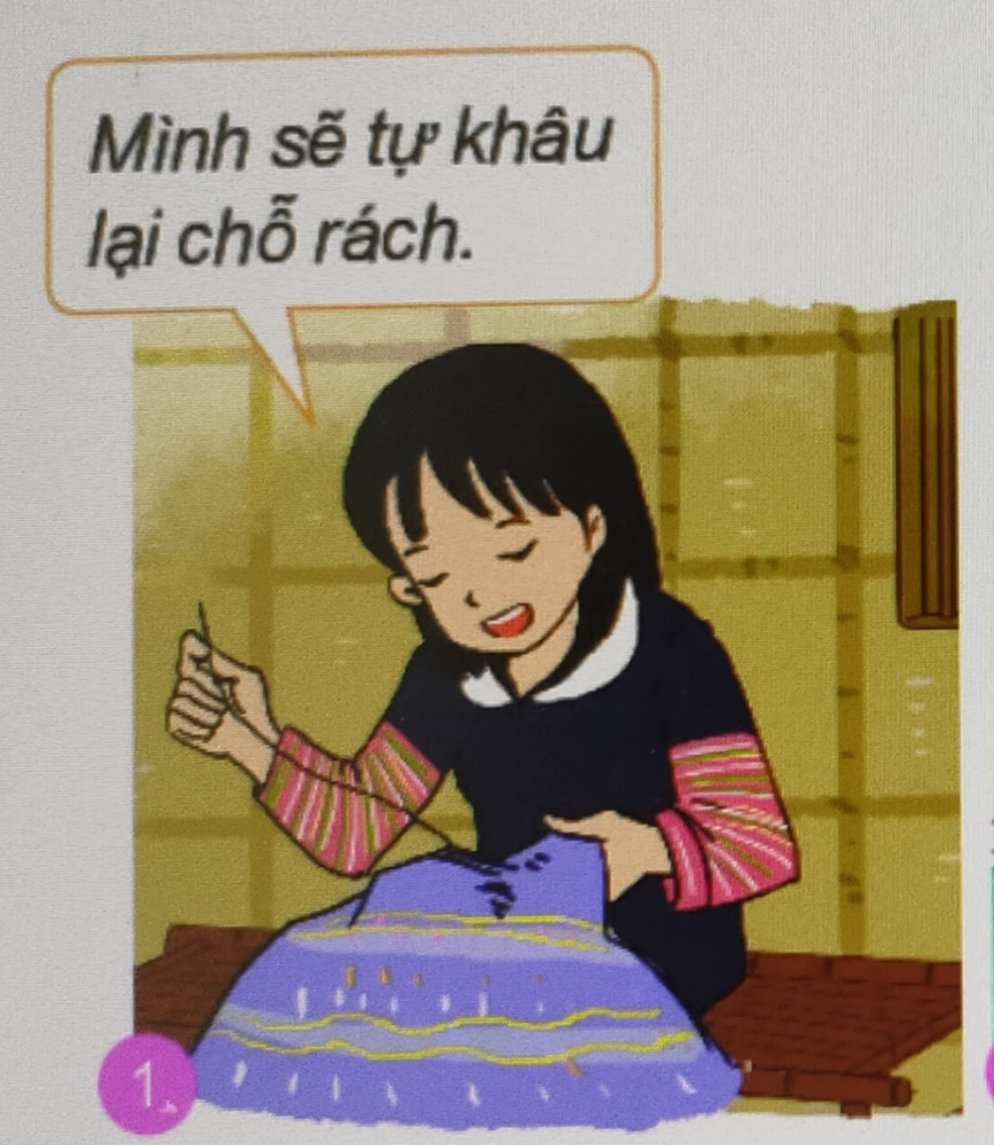
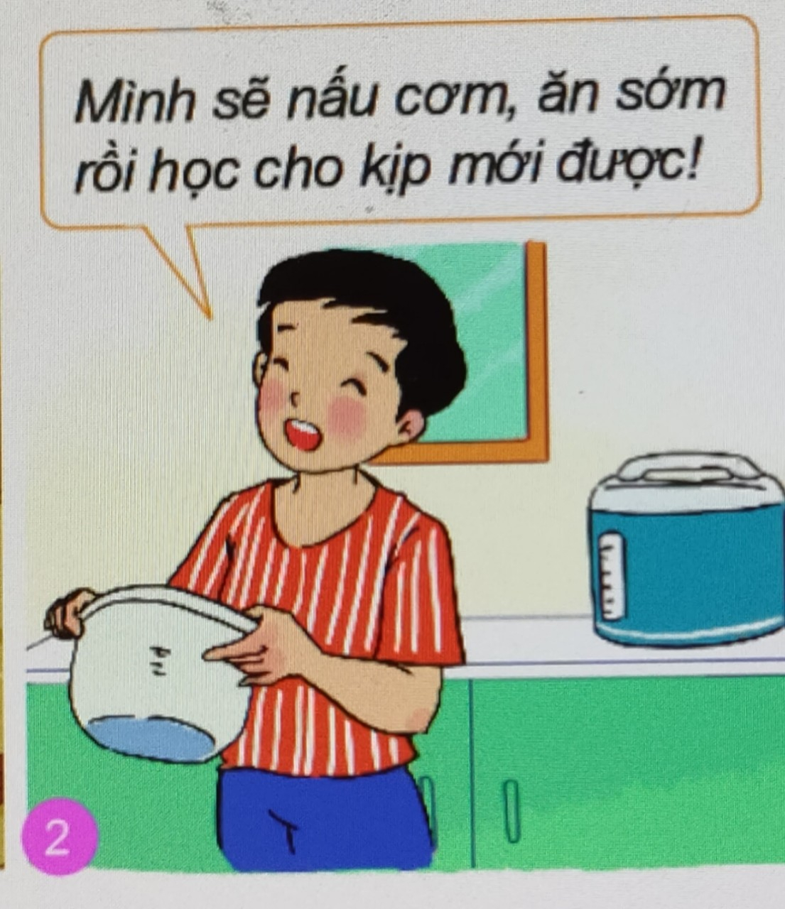
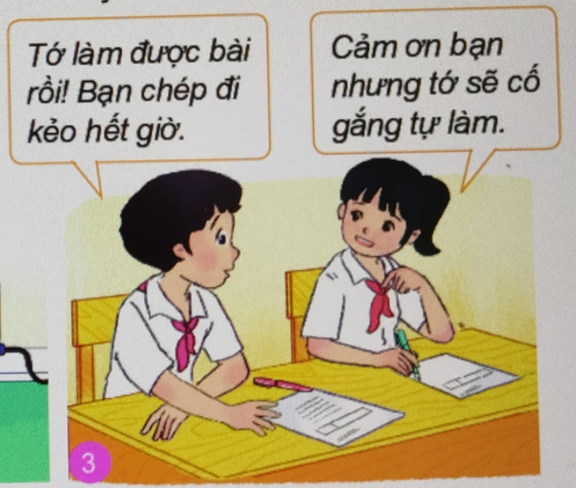



Quan sát hình dưới đây và nhận xét hành vi của các bạn
Tự khâu vá lại chỗ áo rách
Tự nấu cơm và tự giác học bài
Tự làm bài tập
Các nhân vật trong 3 bức tranh đang làm gì?
Những việc làm trên thể hiện tính cách gì?
Bản thân em đã tự làm được việc nào trong những việc làm trên?

Slide 10





Những việc làm thể hiện tính tự lập
Trong học tập
Trong lao động
Công việc hàng ngày
- Tự mình đi xe đạp đến lớp.
- Tự học bài và làm bài tập.
- Tự chuẩn bị đồ dùng học tập trước khi đến lớp.
-Tự giác giơ tay phát biểu xây dựng bài…
- Trực nhật lớp.
- Hoàn thành tốt công việc lao động trường giao.
- Chăm sóc bồn hoa, cây xanh.
- Giữ gìn vệ sinh trường lớp sạch sẽ.
- Nỗ lực vươn lên xóa đói giảm nghèo…
- Chấp hành tốt nội qui học sinh.
- Thực hiện tốt luật an toàn giao thông.
- Tự mình hoàn thành nhiệm vụ được phân công…

Slide 11

*Biểu hiện:
- Là sự tự tin, bản lĩnh cá nhân, dám đương đầu với những khó khăn thử thách.
-Có ý chí nỗ lực phấn đấu vươn lên trong cuộc sống.
- Không trông chờ, dựa dẫm, ỷ lại, phụ thuộc vào người khác.

